Slide 1
আসসালামু আলাইকুম ওয়ারাহমাতুল্লাহি ওয়াবারাকাতুহু।
স্বা
গ
ত
ম

Slide 2
শিক্ষক পরিচিতি
মোহাম্মদ মনজুরুল আলম
সহকারী শিক্ষক (ইসলাম)
চরখাগরিয়া খাদিম আলী চৌধুরী উচ্চ বিদ্যালয়
সাতকানিয়া, চট্টগ্রাম।
ই_মেইলঃ mdmonjurulalamatr@gmail.com

Slide 3
বিষয় পরিচিতি
সময়ঃ ৫০ মিনিট

Slide 4
আমরা কী দেখতে পাচ্ছি?
পাঠ-১ (শরিয়ত)
অধ্যায়-২ (শরিয়তে উৎস)
পৃষ্ঠা ৩৭-৩৯

Slide 5
শিখনফল
এ পাঠ শেষে শিক্ষার্থীরা ………
শরিয়িতের পরিচিয় সম্পর্কে বলতে পারবে।
শরিয়িতের বিষয়বস্তু ও পরিধি ব্যাখ্যা করতে পারবে।
শরিয়িতের গুরুত্ব বর্ণনা করতে পারবে।

Slide 6
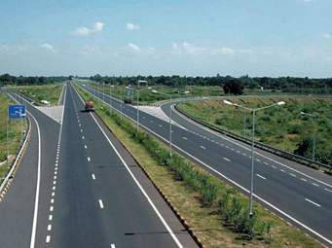
শরিয়তের পরিচয়
পথ
শরিয়ত আরবি শব্দ।
এর অর্থ
রাস্তা
এটি জীবনপদ্ধতি আইন-কানুন, বিধি-বিধান অর্থেও ব্যবহৃত হয়।
ইসলামি পরিভাষায়, ইসলামি কার্যনীতি বা জীবনপদ্ধতিকে শরিয়ত বলা হয়।

Slide 7
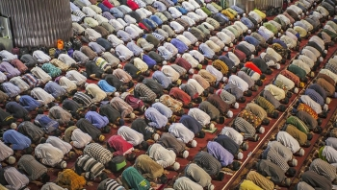
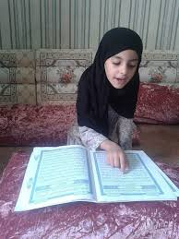
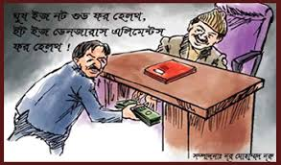
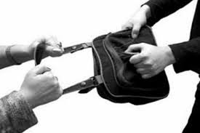
আদেশ
আদেশ
আদেশ
নিষেধ
মহান আল্লাহ ও তাঁর রাসুল (স.) যেসব আদেশ-নিষেধ ও পথ নির্দেশনা মানুষকে জীবন পরিচালনার জন্য প্রধান করেছেন তাকে শরিয়ত বলে।

Slide 8
শরিয়ত সম্পর্কে আল্লাহ তায়ালা বলেন-
ثُمَّ جَعَلْنَاكَ عَلَى شَرِيعَةٍ مِّنَ الْأَمْرِ فَاتَّبِعْهَا وَلَا تَتَّبِعْ أَهْوَاء الَّذِينَ لَا يَعْلَمُونَ
অর্থঃ অতঃপর আমি আপনাকে শরীয়তের উপর প্রতিষ্ঠিত করেছি। সুতরাং আপনি তার অনুসরণ করুন এবং অজ্ঞদের খেয়াল-খুশীর অনুসরণ করবেন না।
(সূরা আল-জাসিয়া, আয়াত ১৮)

Slide 9
একক কাজ
১। শরিয়ত শব্দের অর্থ কী?
২। শরিয়ত কাকে বলে?
৩। শরিয়ত সমপর্কে মহান আল্লাহ তায়ালর একটি বাণী বল।
Notes:
শিক্ষার্থীদেররকে মুখে বলতে হবে, শরিয়তের বিষয়বস্তু ও পরিধি অত্যন্ত ব্যাপক। এটি হলো মানবজাতির জন্য সার্বিক ও পূর্ণাঙ্গ জীবনব্যবস্থা। মানব জীবনের সকল বিষয়ের বিধি-বিধান ও নির্দেশনা এতে বিদ্যমান। এ সম্পর্কে মহান আল্লাহ তায়ালা বলেন-
“ আজ আমি তোমাদের জন্য তোমাদের দীনকে পুর্ণাঙ্গ করলাম, তোমাদের উপর আমার নিয়ামত পরিপূর্ণ করলাম এবং তোমাদের জন্য ইসলামকে দীন হিসেবে মনোনীত করলাম”। ( সূরা আল-মায়িদা, আয়াত-৩)

Slide 10
শরিয়তের বিষয়বস্তু ও পরিধি
এ সম্পর্কে আল্লাহ তায়ালা বলেন-
الْيَوْمَ أَكْمَلْتُ لَكُمْ دِينَكُمْ وَأَتْمَمْتُ عَلَيْكُمْ نِعْمَتِي وَرَضِيتُ لَكُمُ الإِسْلاَمَ دِينًا
অর্থঃ আজ আমি তোমাদের জন্যে তোমাদের দ্বীনকে পূর্নাঙ্গ করে দিলাম, তোমাদের প্রতি আমার অবদান সম্পূর্ণ করে দিলাম এবং ইসলামকে তোমাদের জন্যে দ্বীন হিসেবে পছন্দ করলাম। সূরা আল-মায়িদা, আয়াত ৩।

Slide 11
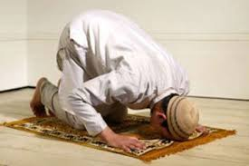
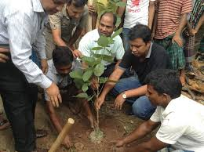
শরিয়তের বিষয়বস্তুর প্রকারভেদ
আকিদা বা বিশ্বাসগত বিধি-বিধান।
নৈতিকতা ও চরিত্র সংক্রান্ত রীতি-নীতি।
বাস্তব কাজকর্ম সংক্রান্ত নিয়মকানুন।

Slide 12
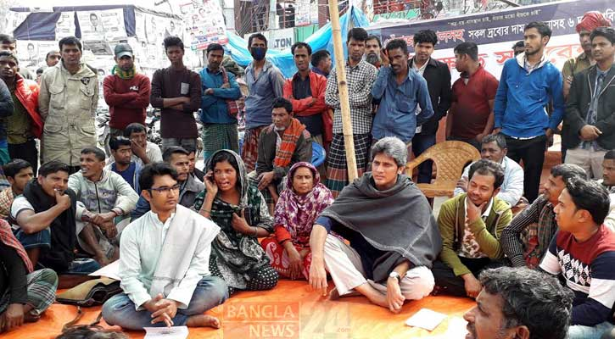
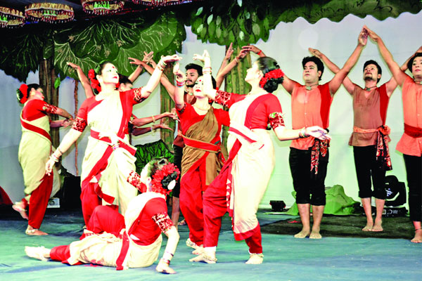
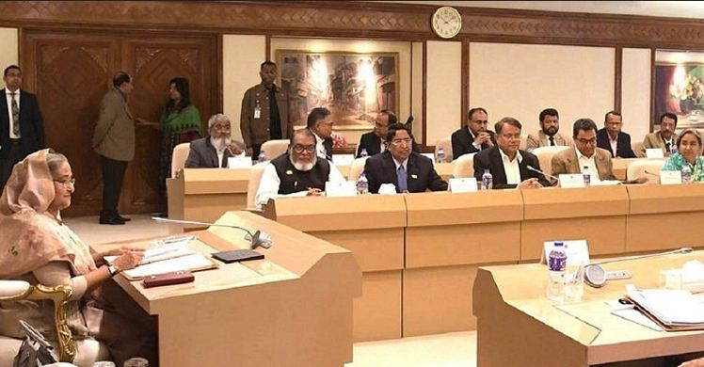
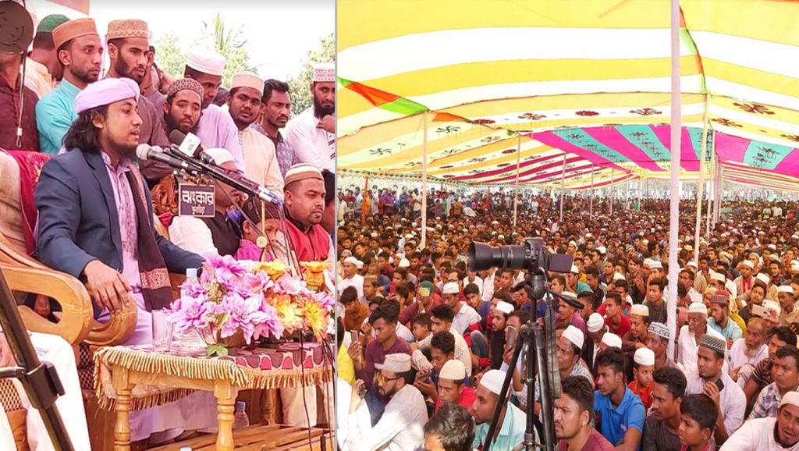
শরিয়তের অন্তর্ভুক্ত কাজ
সামাজিক কাজ
সাংস্কৃতিক কাজ
রাজনৈতিক কাজ
ধর্মীয় কাজ

Slide 13
জোড়ায় কাজ
“ইসলামি শরিয়তের বিষয়বস্তু অত্যন্ত ব্যাপক” ব্যাখ্যা কর।

Slide 14
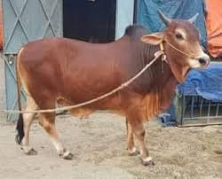
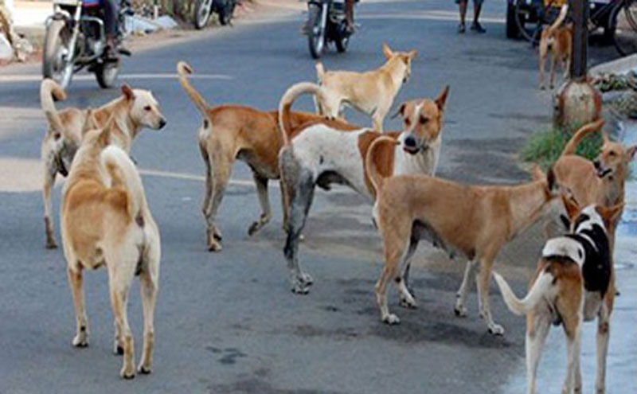
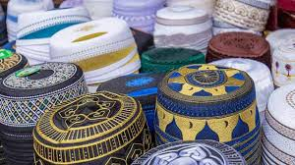
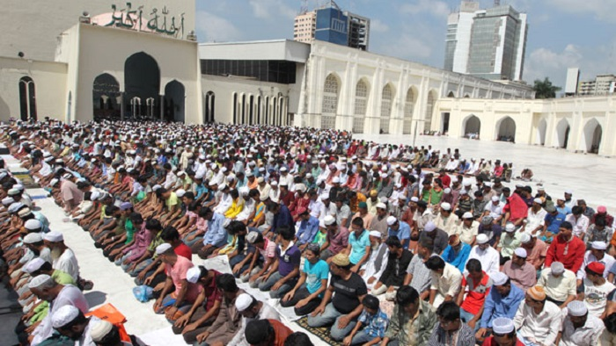
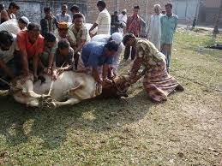
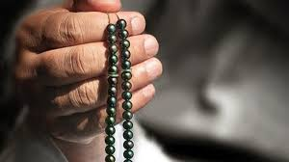
শরিয়তের গুরুত্ব
হালাল
হারাম
সুন্নত
ফরজ
ওয়াজিব
নফল
Notes:
মানবজীবনে শরিয়তের গুরুত্ব অপরিসীম। শরিয়ত হলো মহান আল্লাহ ও তাঁর রাসুলের প্রদত্ত আদেশ-নিষেধ ও বিধি-বিধন।

Slide 15
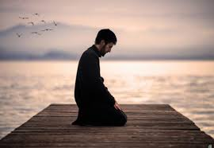
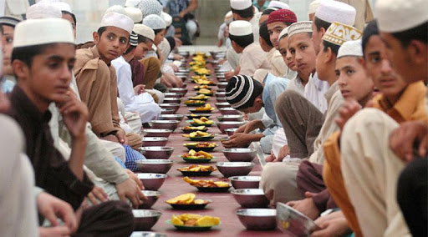
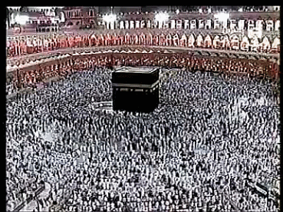
সালাত
যাকাত
সাওম
হজ

Slide 16
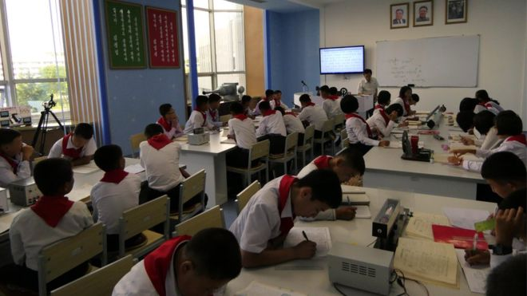
দলীয় কাজ
“মানবজীবনে শরিয়তের গুরুত্ব অপরিসীম” বিশ্লেষন কর।

Slide 17
শরিয়তের উৎসসমূহ
কুর আন
হাদিস
ইজমা
কিয়াস

Slide 18
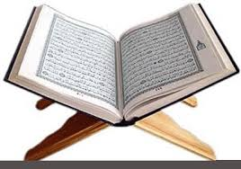
শরিয়তের উৎসসমূহ
কুরআন
হাদিস
ইজমা
কিয়াস

Slide 19
বাড়ির কাজ
“মানুষের সার্বিক জীবনাচরণে শরিয়তের ভূমিকা অত্যন্ত গুরুত্বপূর্ণ” ব্যাখ্যা কর।

Slide 20
ধ
ন্য
বা
দ

